Slide 1


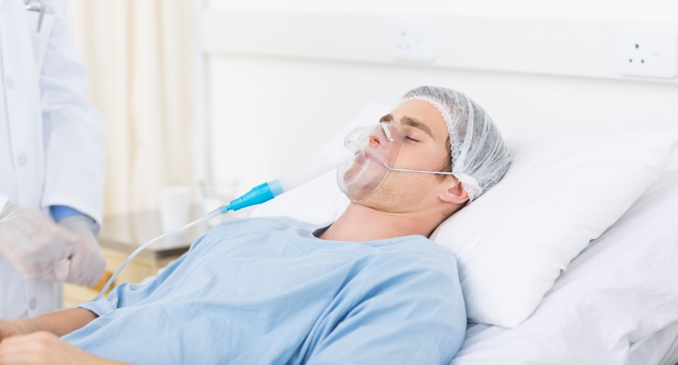
FACULTY OF NURSING
KHOA ĐIỀU DƯỠNG
http://kdieuduong.duytan.edu.vn/
LIỆU PHÁP OXY
Oxygen Therapy
CN Phan Thị Hằng

Slide 2

LIỆU PHÁP OXY
Định nghĩa: là cung cấp oxy cho
người bệnh một cách có kiểm soát.
Mục đích: Phòng hoặc giảm
tình trạng thiếu oxy.
Chỉ định: Bất cứ bệnh nhân nào
có sự oxy mô không đủ.

Slide 3
NGUYÊN NHÂN THIẾU OXY
Môi trường thiếu oxy
Chướng ngại vật ở đường hô hấp
Hạn chế hoạt động của lồng ngực
Cản trở sự khuyếch tán của khí trong phổi
Rối loạn vận chuyển oxy trong máu
Tổ chức không sử dụng được oxy
1
2
3
4
5
6

Slide 4

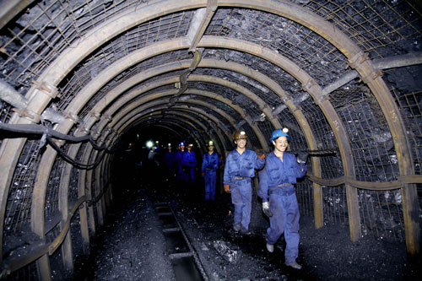

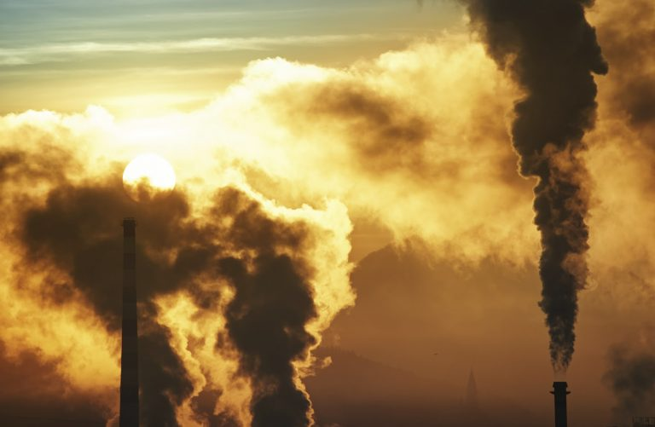
Môi trường thiếu oxy
Đuối nước
Hầm mỏ
Trên cao
Ô nhiễm

Slide 5
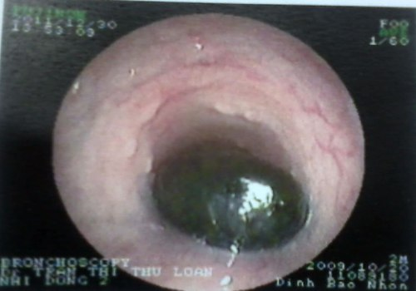
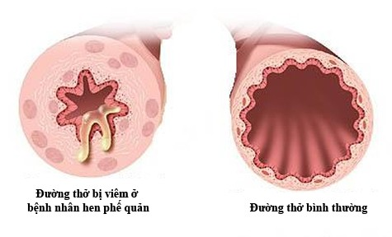
Chướng ngại vật ở đường hô hấp
Khối u
Dị vật đường thở
Co thắt, phù nề,dịch tiết
- Khối u đường thở
- Khối u bên ngoài
chèn ép vào
đường thở
- Khối u đường thở
- Khối u bên ngoài
chèn ép vào
đường thở
- Sặc thức ăn
- Sặc nước
Vật lạ
- Sặc thức ăn
- Sặc nước
Vật lạ
- Hen phế quản
- Viêm TPQ co thắt
- Bạch hầu họng –
thanh quản

Slide 6
Hạn chế hoạt động của lồng ngực
Liệt cơ hô hấp do
tổn thương thần kinh
Suy giảm chức năng
Trung khu hô hấp
Viêm não
Chấn thương lồng ngực
Gãy xương sườn
Chấn thương cột sống cổ - ngực
Vẹo cột sống
Chấn thương sọ não
Tai biến mạch máu não
Tràn khí, tràn dịch màn phổi

Slide 7
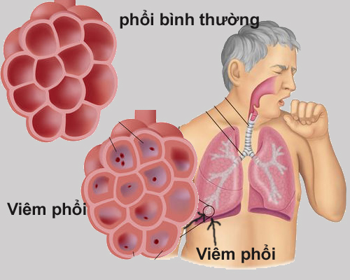
Cản trở sự khuyếch tán khí trong phổi
Viêm phổi
Bệnh phổi tắc nghẽn mạn tính
Khí phế thủng
Khối u ở phổi
...
Hình ảnh phế nang trong viêm phổi

Slide 8
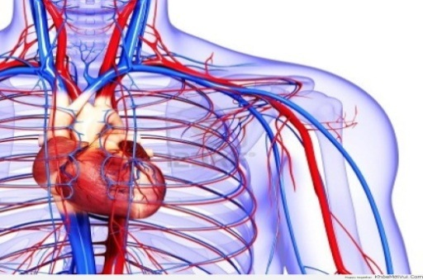
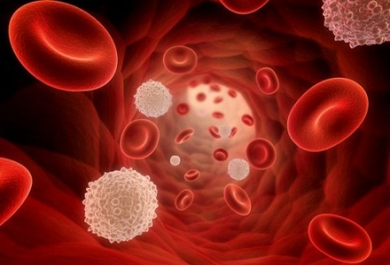
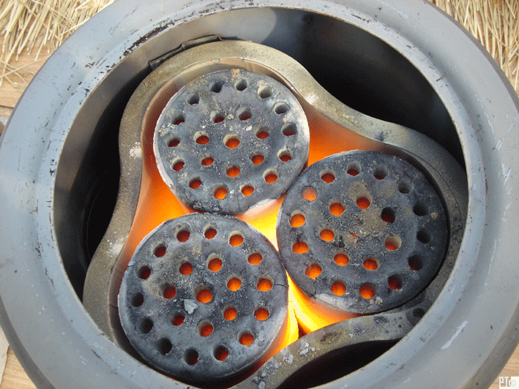
Rối loạn vận chuyển oxy trong máu
Tim mạch
Ngộ độc
Suy tim: suy tim độ II,III
Trụy tim mạch
Tim bẩm sinh
Ngộ độc khí CO
Ngộ độc Methemoglobin
Thiếu máu
Thiếu máu cấp tính
Thiếu máu nặng

Slide 9
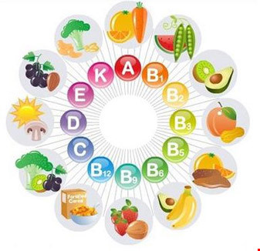
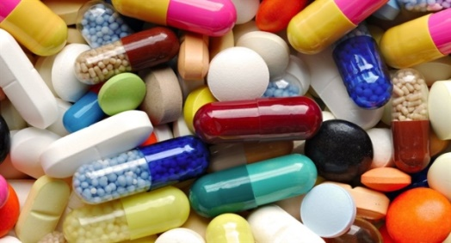
Tổ chức không sử dụng được oxy
Thiếu cơ chất
( Thiếu ăn, Đái tháo đường, suy nhược…)
Gây thiếu:
- Sinh tố
- Men hô hấp tế bào
Nhiễm độc các chất ức chế hô hấp tế bào
- Thuốc ngủ
- H₂S, Fluorua, Cyanua
- Các chất độc tạo ra trong quá trình nhiễm khuẩn, u độc…

Slide 10
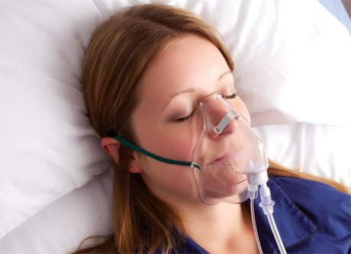
DẤU HIỆU THIẾU OXY
Tùy thuộc vào tuổi, sức khoẻ, tình trạng bệnh lý
hiện tại và mạn tính của bệnh nhân. Dấu hiệu của
thiếu ôxy gồm có:
- Mạch nhanh.
- Thở nhanh, nông, khó thở.
- Bồn chồn, chóng mặt.
- Cánh mũi phập phồng.
- Co kéo khoảng gian sườn và hõm ức.
- Xanh tím.

Slide 11
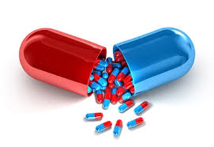
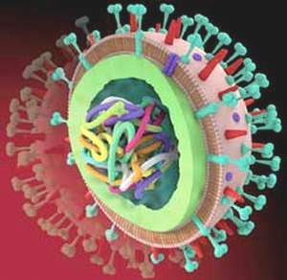
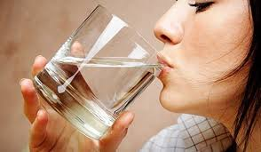
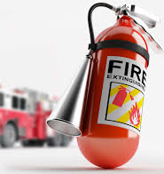
NGUYÊN TẮC TIẾN HÀNH
Đúng liều lượng, phương pháp
Phòng tránh nhiễm khuẩn
Phòng tránh khô đường hô hấp
Phòng chống cháy nổ
Notes:
Đúng liều lượng, phương pháp
Theo chỉ định của bác sĩ.
Ngộ độc oxy:[O₂] >50%
Sử dụng nồng độ oxy thấp nhất cần thiế
Phòng tránh nhiễm khuẩn
Oxy là môi trường thuận lợi cho vi khuẩn phát triển nhanh vì vậy cần bảo đảm vô khuẩn trong quá trình cung cấp oxy.
Phòng tránh khô đường hô hấp
Làm ẩm oxy trước khi đi vào phổi.
Cho bệnh nhân uống thêm nước nếu có thể.

Slide 12
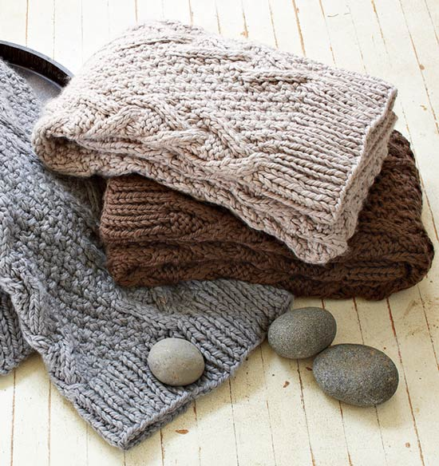
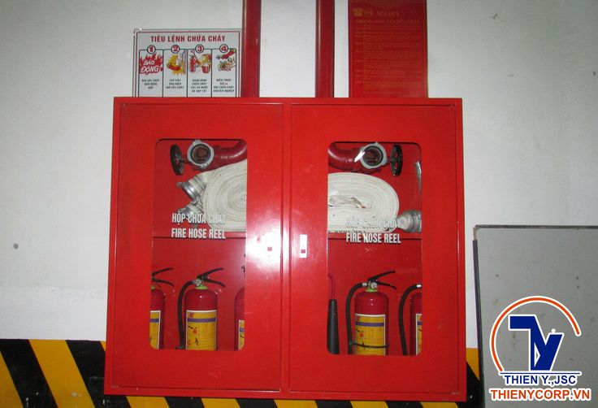
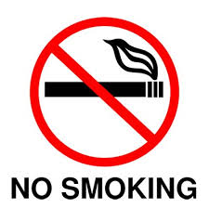
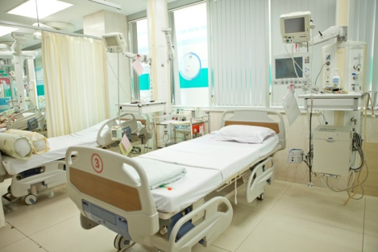
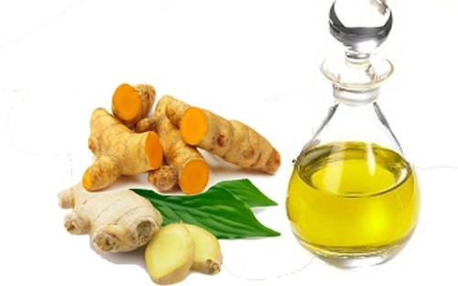
Phòng chống cháy nổ

Slide 13
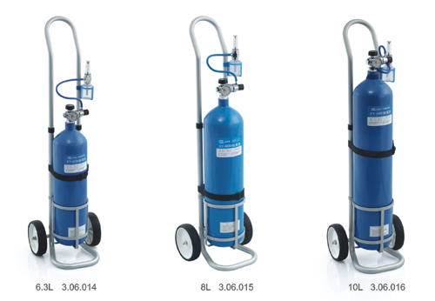
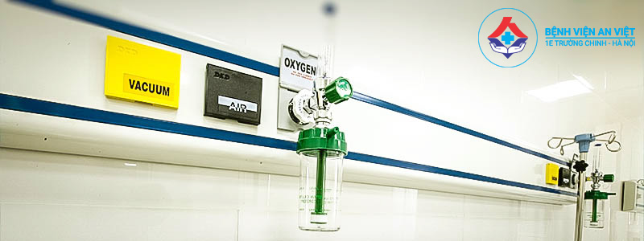
HỆ THỐNG CUNG CẤP OXY
Hệ thống Oxy di chuyển được
(Oxygen cylinder)
Hệ thống Oxy âm tường
(Wall – outlet oxygen)

Slide 14
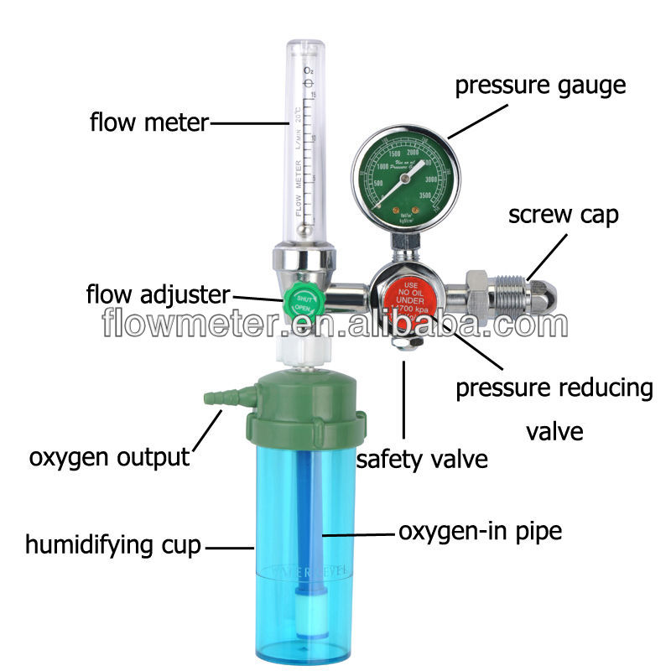
Hệ thống làm ẩm Oxy

Slide 15
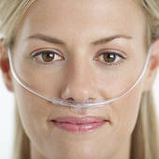
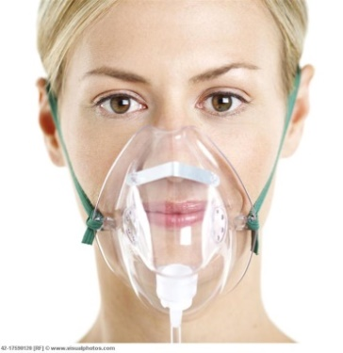
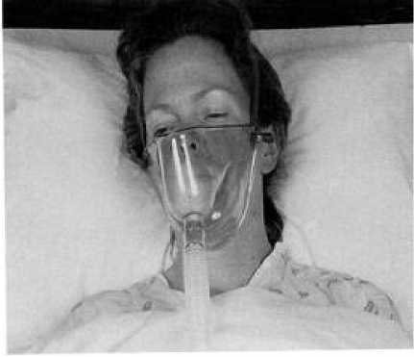
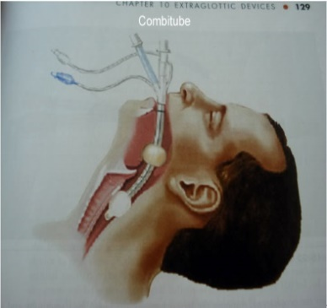
DỤNG CỤ CUNG CẤP OXY
Canul mũi
Mặt nạ
Lều oxy
Catheter qua NKQ

Slide 16
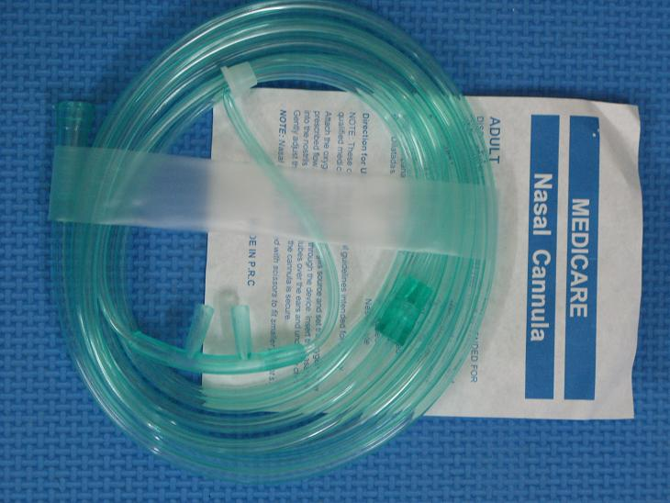
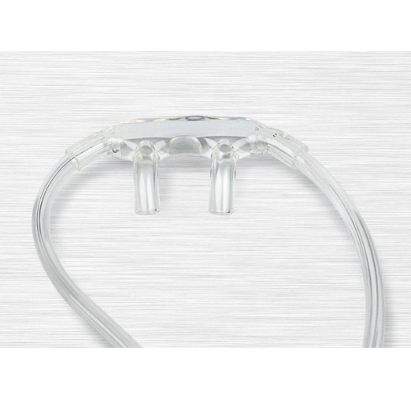
  Canul mũi (Nasal Cannula)
Canul cung cấp nồng độ oxy tương đối thấp
(24-44%) ở thể tích 2-4 lít/phút
Tương đối thoải mái, rẻ tiền.
Khi thể tích oxy trên 6 lít/phút
→ nuốt không khí
→ niêm mạc hầu dễ bị kích thích

Slide 17
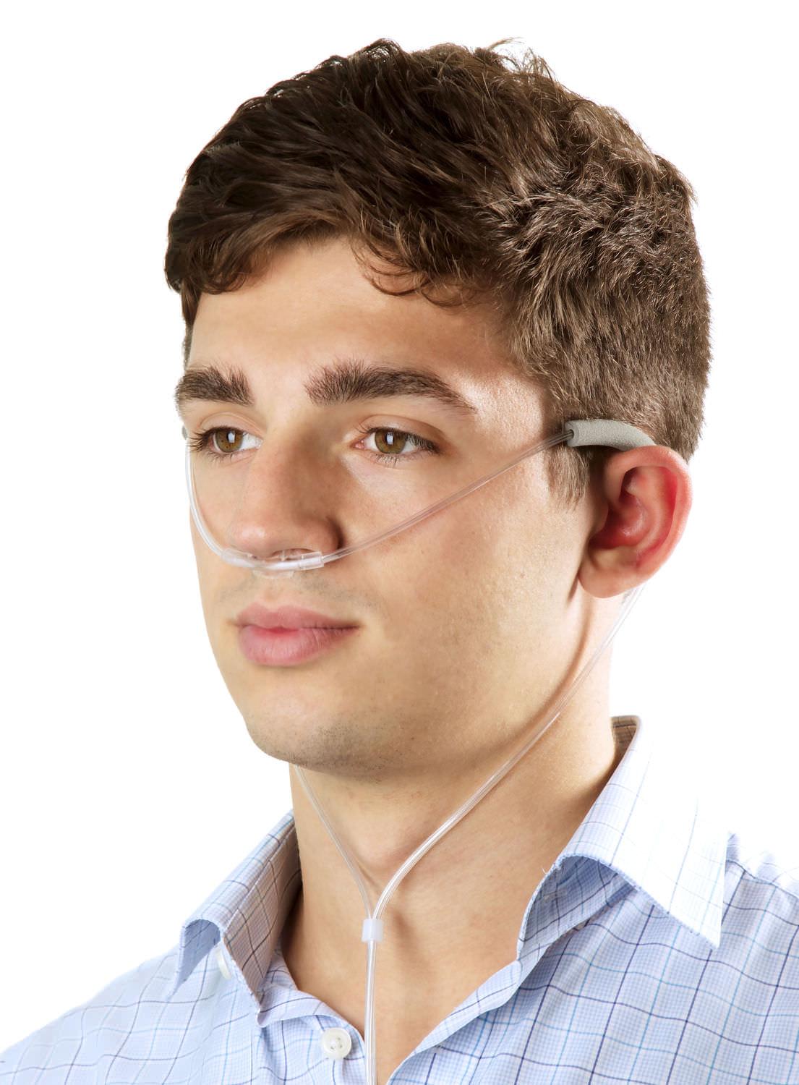
Nasal Cannula

Slide 18
Mặt nạ (Mask)
Cung cấp liều lượng oxy tối thiểu 5 l/p
Khi thể tích oxy dưới 6 lít/phút
→ Hít CO₂ vào lại.
Thoải mái, rẻ tiền.

Slide 19
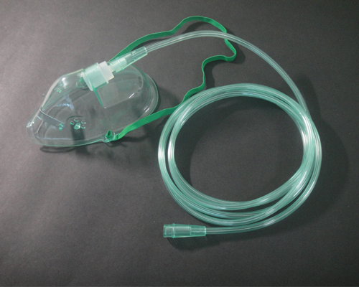
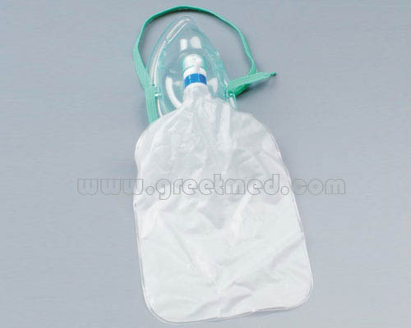
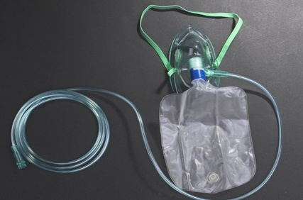
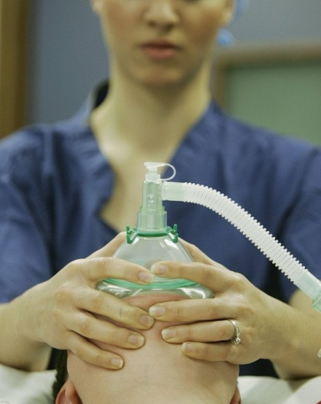
The simple Oxygen mask
The Partial Re-Breather Mask
The Non Re- Breather Mask
The Venturi Mask

Slide 20
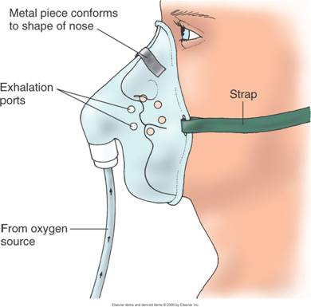
Hoạt động của
mặt nạ đơn giản

Slide 21
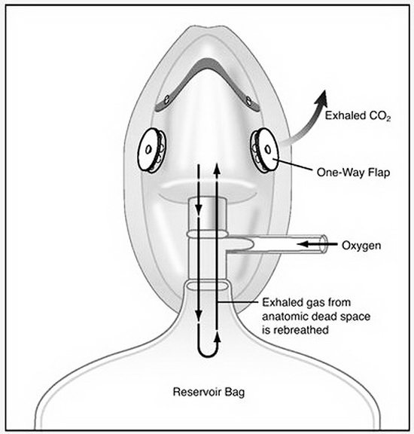
CO₂
Van 1 chiều
Hoạt động của
mặt nạ không hít lại
Túi trữ Oxy

Slide 22
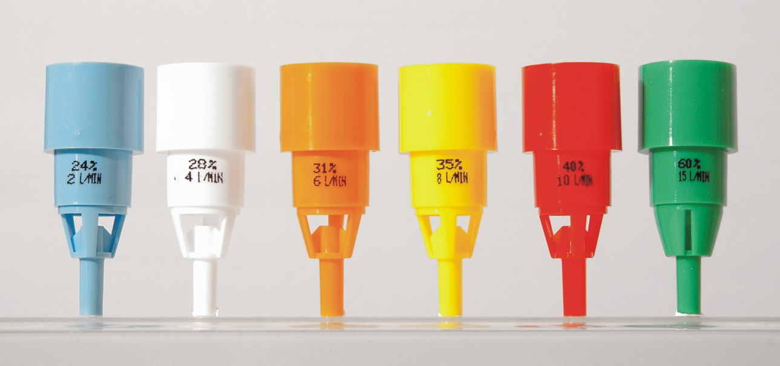
Venturi Mask

Slide 23
Loại mặt nạ | Nồng độ cung cấp | Ưu điểm | Nhược điểm | Lưu ý
Mặt nạ đơn giản | 40-60% (V=5-8 l/p) | + Thoải mái + Dễ sử dụng. + Rẻ tiền. | +Nguy cơ sặc nếu nôn vào mặt nạ. +Giảm FiO₂ cung cấp nếu mặt nạ không khít. | Không sử dụng với V<5 l/p, nếu không sẽ hít lại do CO₂ tích lũy dần trong mặt nạ.
Mặt nạ hít lại một phần | 40-60% (V=6-10 l/p) |  |  | +Thở vào 1/3 lượng khí thở kết hợp với oxy. +Lúc thở không làm xẹp hoàn toàn túi thở để tránh tích tụ khí .
Mặt nạ không hít lại | Cao nhất 100% | + FiO₂ cung cấp với nồng độ cao. | +Nguy cơ sặc và giảm FiO₂ tương tự. + Nồng độ Oxy trong túi phụ thuộc vào tần số thở, biên độ thở. | +Chỉ thở nguồn khí từ túi mặt nạ. +Không khí môi trường và lượng khí thở ra không đi vào túi nhờ van 1 chiều.
Mặt nạ Venturi | Thấp và chính xác 24-50% | + FiO₂ cung cấp chính xác. | + Khó chịu, không thoải mái. + FiO₂ cung cấp sẽ tăng nếu nguồn cung cấp bị hạn chế hoặc tắc. | + Dùng cho bệnh nhân COPD- đối tượng đòi hỏi kiểm soát FiO₂ chính xác (đảm bảo cung cấp oxy an toàn).

Slide 24
Lều oxy
Trẻ em
Người lớn
- Áp dụng khi không thể dùng mặt nạ.
- Dùng kết hợp hệ thống Venturi
→ ổn định FiO2

Slide 25
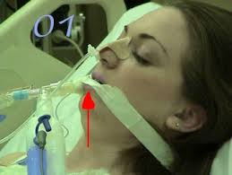
Catheter qua nội khí quản
Cung cấp oxy hiệu quả hơn
Ít tạo ra phản ứng phụ.
Dòng Oxy cung cấp V<1L/p không cần làm ẩm.
V>5l/p có thể được cung cấp.

